Slide 1

الدوال
إعداد المعلمة : هند العديني

Slide 2

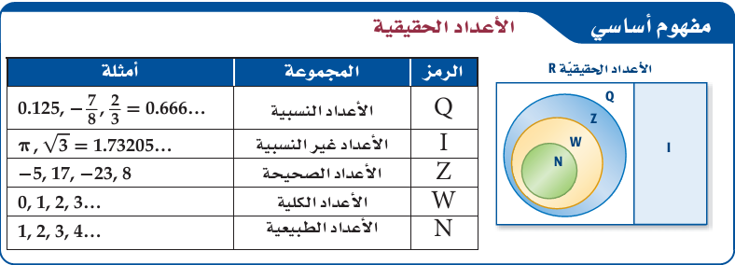
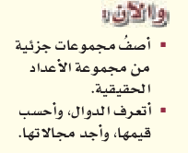
التركيز
عددي مجموعات الاعداد السابق لك دراستها

Slide 3
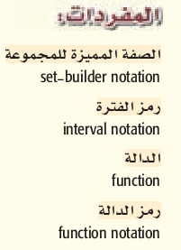

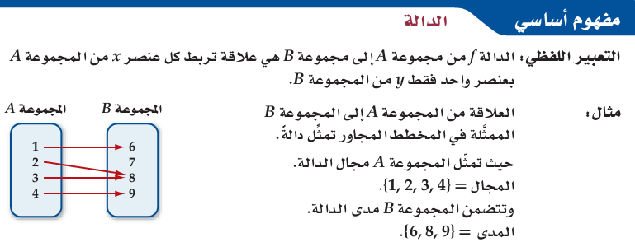

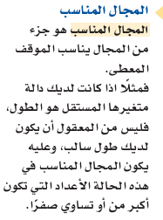
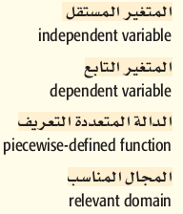

التدريس

Slide 4

أعطي مثالا على متغيرين يعطي الزيادة في احدهما نقص في الآخر
أعطي مثالا على متغيرين يعطي الزيادة في احدهما زيادة في الآخر
مثل زيادة التكاليف تعطي نقص في الارباح
مثل زيادة طول الغرفة يؤدي لزيادة مساحتها
هل يمكن أن تعطي الزيادة في احد المتغيرين زيادة ونقص في المتغير الآخر
مثل : زيادة الانتاج لتغطية الطلب في السوق يزيد الربح لكن زيادة الانتاج أكثر من طلب السوق يؤدي إلى نقصان الربح

Slide 5

وصف المجموعات
السرد
الصفة المميزة

Slide 6
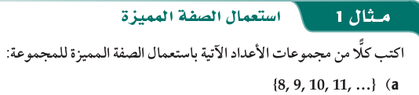
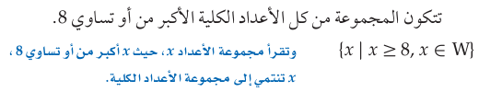




Slide 7



الزمن 3 دقائق
استراتيجية اكشف ورقك

Slide 8
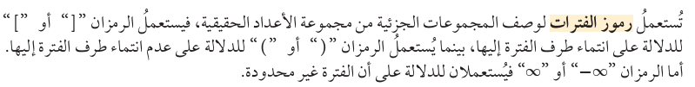
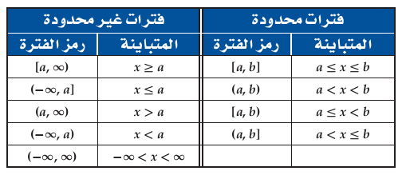


Slide 9
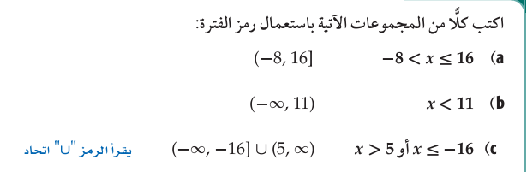
مثال (2)

Slide 10

الزمن 6 دقائق
استراتيجية اكشف ورقك

Slide 11
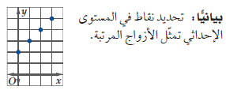
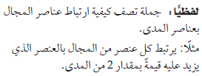
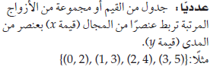

تمثيل العلاقة

Slide 12
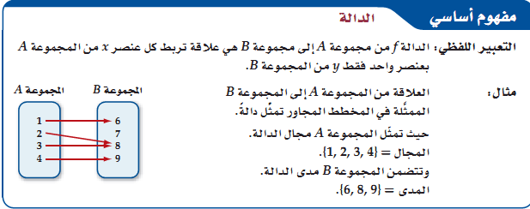
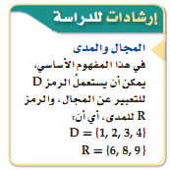
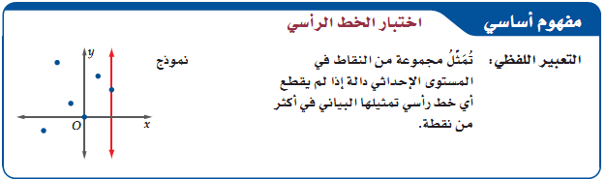

Slide 13
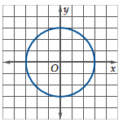


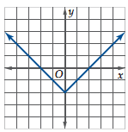
اختبار الدالة
من المعادلة
اختبار الخط الراسي
بحل المعادلة إذا كانت كل قيمة 𝑥 تقترن قيمة واحدة فقط
𝒴
من الجدول
دالة
علاقة وليست دالة
علاقة وليست دالة
دالة

Slide 14
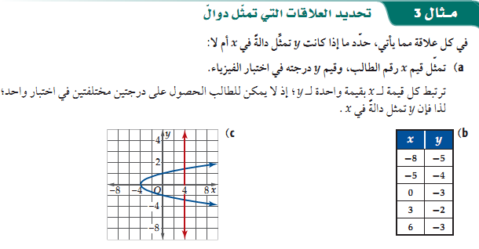
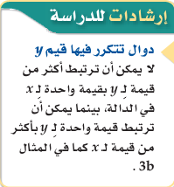



Slide 15


Slide 16

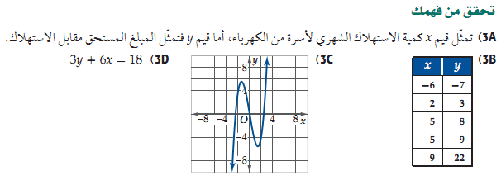
الزمن
5 دقائق

Slide 17
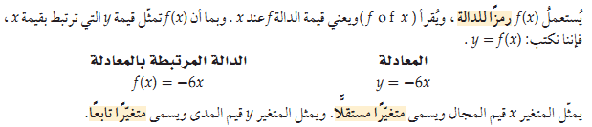
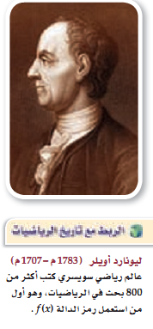

Slide 18



Slide 19
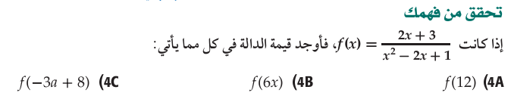
الزمن
5 دقائق

Slide 20


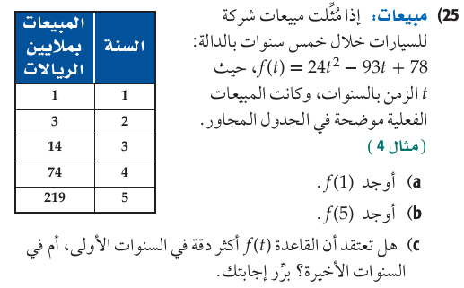
الزمن
10 دقائق

Slide 21
لتحديد مجال الدالة
الدالة الكسرية معرفة
بشرط المقام ≠ صفر
كثيرة الحدود معرفة لكل 𝓡 ∈ 𝒙
الدالة الجذرية
نحدد نوع الجذر
{اصفارالمقام } –ℛ= المجال
ℛ= المجال
جذور فردية
جذور زوجية
في المقام :معرفة لكل
{اصفارالمقام } –𝓡∈ 𝒙
في البسط معرفة
لكل 𝓡 ∈ 𝒙
في المقام :معرفة
بشرط
0 < ما تحت الجذر
في البسط :
معرفة بشرط
ما تحت الجذر

Slide 22
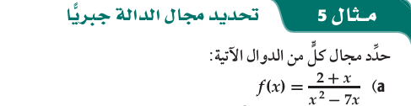
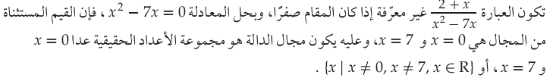



Slide 23


الزمن
10 دقائق
استراتيجية
أربعة ، اثنان ، واحد
سؤال المجموعة الرباعية

Slide 24
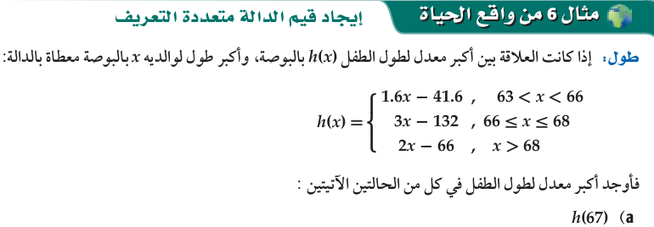



Slide 25




Slide 26
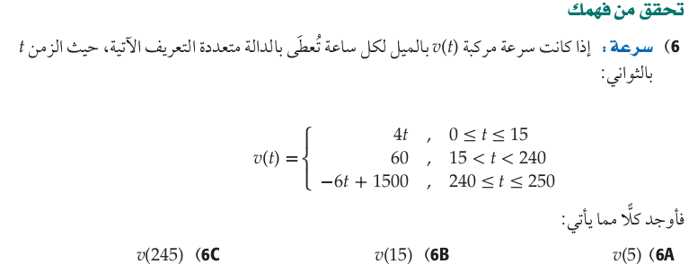
الزمن
5 دقائق
استراتيجية
أربعة ، اثنان ، واحد
سؤال المجموعة الثنائية

Slide 27

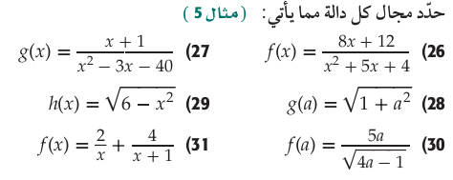
الزمن
15 دقيقة
استراتيجية
أربعة ، اثنان ، واحد
السؤال الفردي :

